Slide 1
Hôpital Edouard Herriot
PAVILLON E
Construction et restauration de plateaux d’hospitalisation
responsabilité sociétale et environnementale
Certification HQE BATIMENT DURABLE-SANTE
JOURNEE IHF REGIONALE DU 04/04/2025

Slide 2
SOMMAIRE
L’hôpital Edouard Herriot
Contenu du projet du pavillon E d’HEH
Les évolutions réglementaires récentes en lien avec l’environnement
La certification HQE BD-SANTE
La réponse du programme du pavillon E aux exigences de cette certification

Slide 3
L’HOPITAL EDOUARD HERRIOT

Slide 4
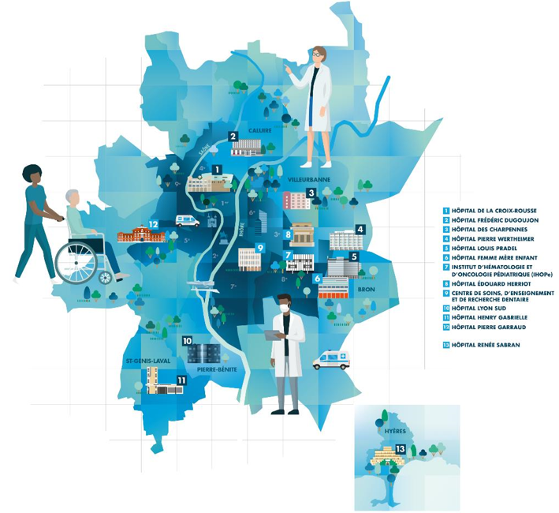
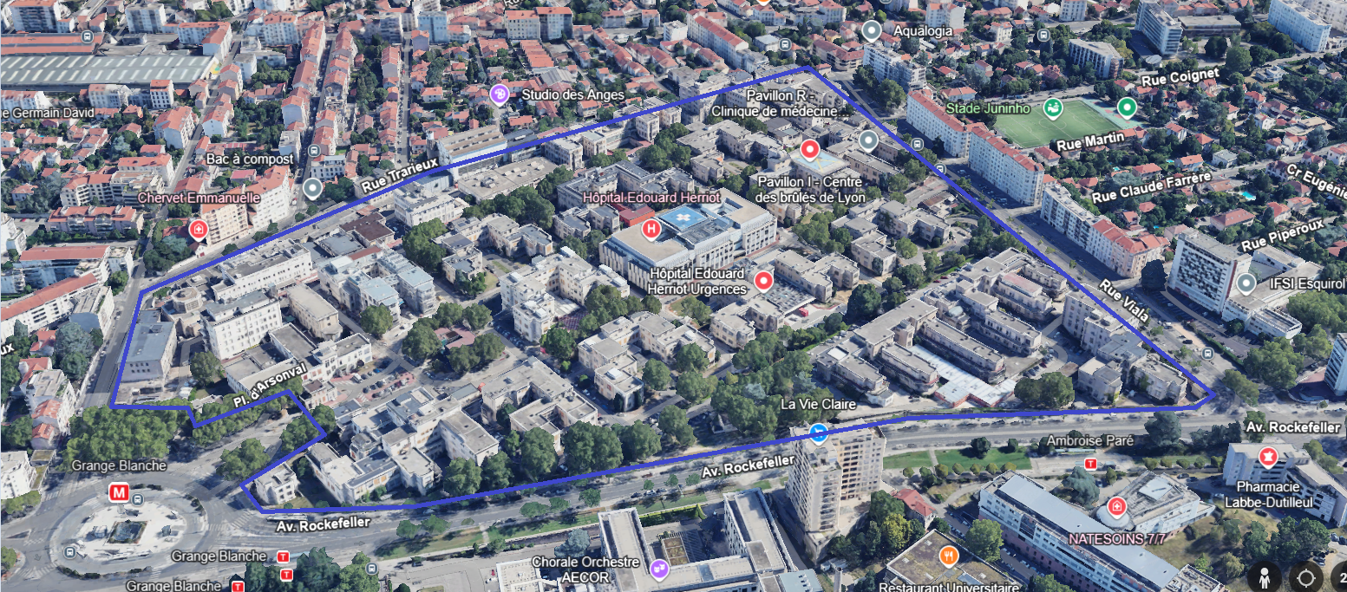
L’HOPITAL EDOUARD HERRIOT
Site : 15,5 hectares
Bâti : 164 000 m² SDO
33 bâtiments
21 pavillons

Slide 5
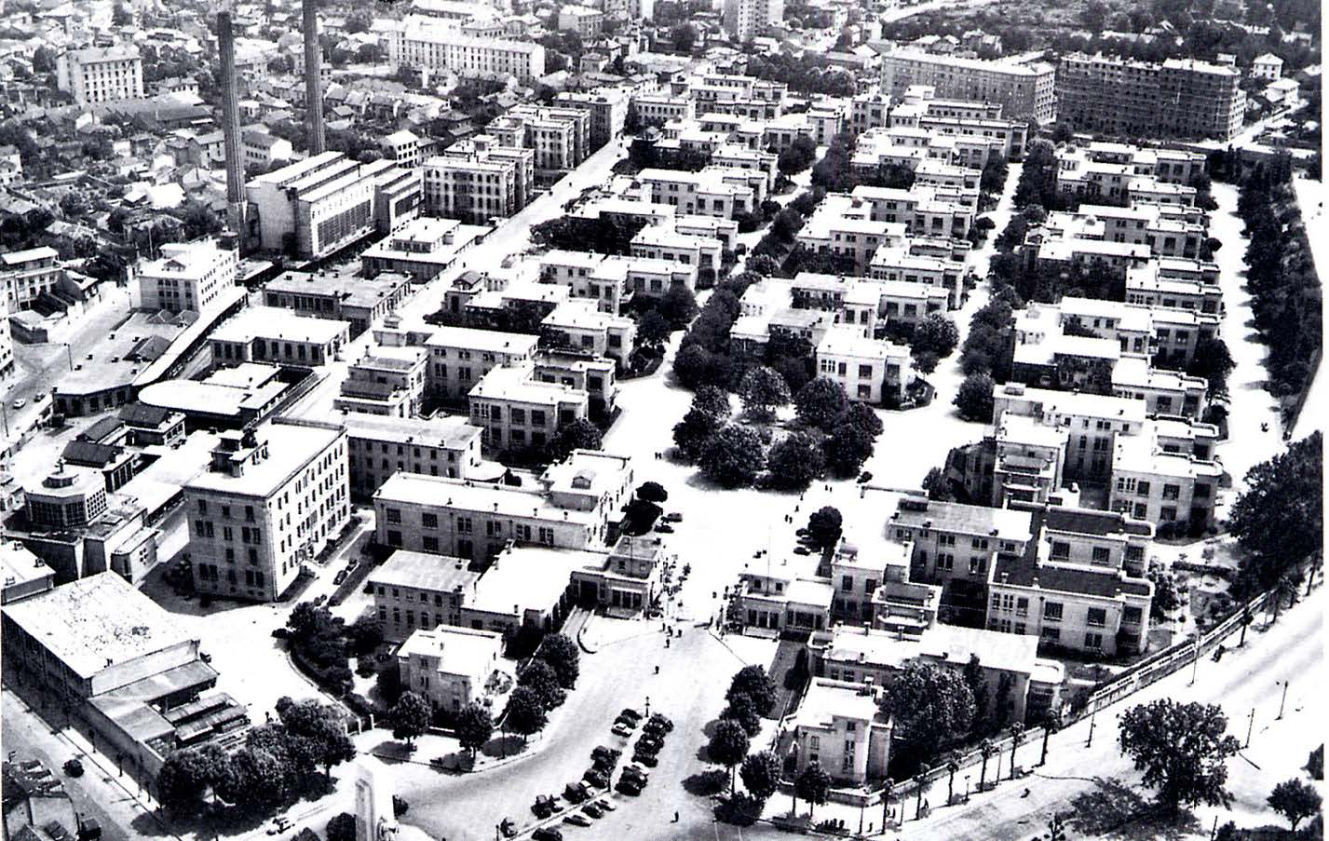
L’HOPITAL EDOUARD HERRIOT
Hôpital pavillonnaire lyonnais, conçu par l’architecte Tony Garnier
Mise en service en 1933
Protégé au titre des Monuments Historiques
  Accueil 24h/24 pour les urgences médicales, chirurgicales, psychiatriques, ophtalmologiques et dentaires
  Centre des brûlés de Lyon Pierre Colson
  Siège du SAMU de Lyon, du SAS 69
  Trauma Center disposant d’un plateau chirurgical et de radiologie interventionnelle

Slide 6
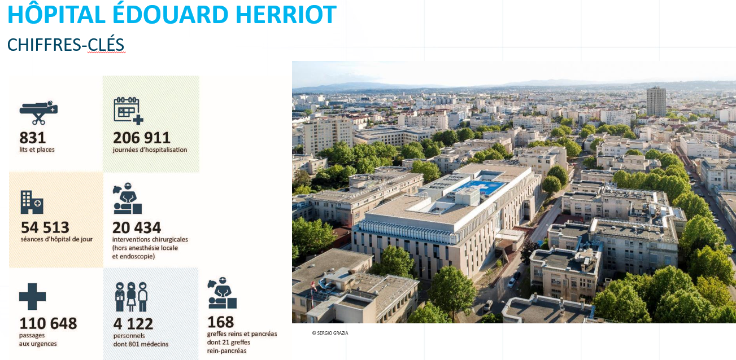
CHIFFRES-CLES

Slide 7
MODERNISATION DE L’HOPITAL
PROJET DU PAVILLON E

Slide 8
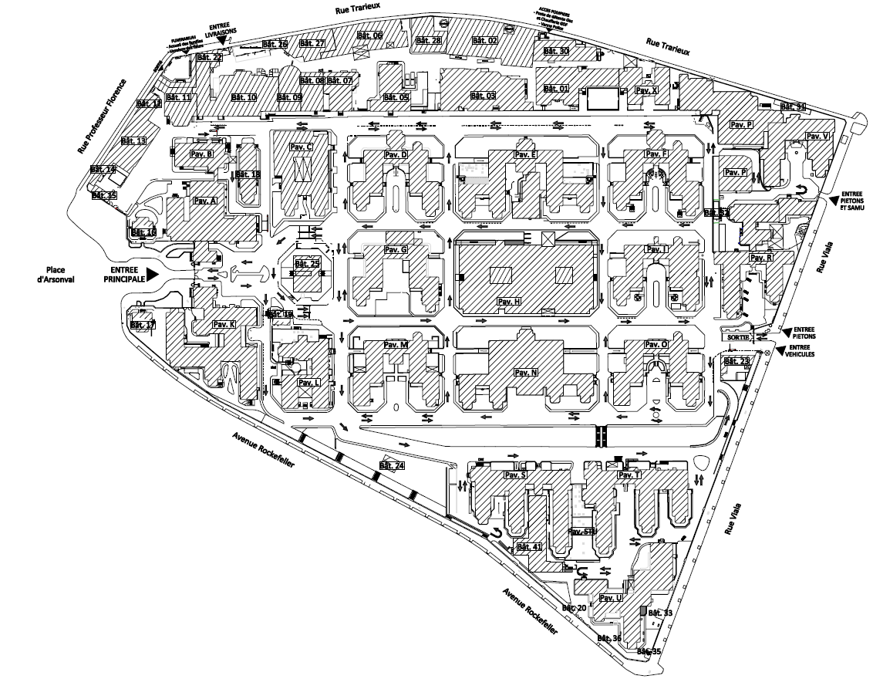
LA MODERNISATION DE L’HOPITAL
Le projet de reconstruction du pavillon E s’inscrit dans un projet de modernisation ambitieux de l’hôpital dans le respect d’une architecture protégée :
Rénovation du pavillon B (imagerie programmée) : mars 2015
Rénovation du pavillon I (pavillon des brûlés) : septembre 2016
Déconstruction et construction du nouveau pavillon H (bloc opératoire, imagerie d’urgence et imagerie interventionnelle, réanimation, surveillance continue, hospitalisation, hélistation) : mise en service en 2018
Rénovation du pavillon N (pavillons des urgences médicales et traumatologiques) : octobre 2023
Rénovation du pavillon C (ophtalmologie) : septembre 2024
Rénovation du pavillon T (urgences dentaires) : travaux en cours
Ambulatoire au pavillon A : études en cours
Construction et restauration de plateaux d’hospitalisation (pavillons E et F): études en cours
B
C
E
A
H
I
N
T
Notes:
Pas exhaustif !

Slide 9
LA RECONSTRUCTION DU Pavillon E
Le projet du pavillon E consiste en la démolition partielle du pavillon et à sa reconstruction pour offrir les services suivants :
Une offre renouvelée de chambres d’hospitalisation (environ 230 lits)
Un service de dialyse de 32 postes
Un plateau de rééducation
Des bureaux
Du stationnement souterrain
Les objectifs du projet sont :
Améliorer l’environnement du patient et du personnel
Optimiser le capacitaire et réaliser des économies d’échelle
Faciliter les mutualisations entre les services
Diminuer le temps des transports des patients
Améliorer la performance environnementale et énergétique

Slide 10
LA RECONSTRUCTION DU Pavillon E
Conservation des avant-corps sud (protocole DRAC/HCL)
Démolition du reste du pavillon et reconstruction sur l’ensemble du terrain libéré
F
Surface :
21 400 m² SDO
PLANNING :
Démarrage travaux début 2027 (curage) puis désamiantage et démarrage construction (2028)
fin travaux
courant 2030
mise en service : 2031
concours de MOE
en cours : 2025

Slide 11
Les évolutions réglementaires récentes QUI entraînent le bâtiment et ses acteurs dans la transition

Slide 12
FACE AU RISQUE CLIMATIQUE, LE MOUVEMENT DE TRANSFORMATION des projets immobiliers
    Diagnostic PEMD (Produit Équipement Matériaux Déchet) : identification des éléments de démolition et des potentiels de réemploi et réutilisation (07/2023)
    REP PMCB (Responsabilité élargie des producteurs de produits et matériaux de construction du bâtiment) : éco-contribution, tri à la source et valorisation (2023)
    Décret BACS (Building Automation and Control System): Gestion technique du Bâtiment (2025)
    Obligations stationnement vélos (12/2022) et charge véhicules électriques (01/2025)
    Obligation d'équipement de la toiture par un procédé de production d'énergies renouvelables ou un système de végétalisation (01/2025 – décrets à paraitre)
    Dispositif Éco-énergie tertiaire (= loi ELAN, décret tertiaire) : - 40% de consommation d’énergie en 2030, -50% en 2040, -60% en 2050
    Gestion des eaux pluviales, plantations, toitures utiles (PLU-H – Métropole de Lyon)
    Qualité des rejets d’eau (Métropole de Lyon 2025)
    Réglementation environnementale RE2020 – (06/2025 ?)

Slide 13
LA RE2020
6 indicateurs :
Besoins bioclimatiques Bbio (points)
Consommations d’énergie primaire totale Cep (kWhep/(m².an)
Consommations d’énergie primaire non renouvelable Cep.nr (kWhep/(m².an)
Degré-heure d’inconfort DH (°C.h)
Impact sur le changement climatique des consommations d’énergie Ic énergie (kg eq.CO²/m²)
Impact sur le changement climatique des composants et chantier IC construction (kg eq.CO²/m²)
Les seuils réglementaires devraient se durcir tous les 3 ans
Le seuil opposable au projet sera celui du dépôt de la demande de PC
L’impact carbone devient donc un critère de choix des composants du bâtiment.
Notes:
Bbio: valorise l’efficacité énergétique du bâti indépendamment des systèmes énergétiques. Le BBio pour objectif :
d’inciter à une conception bioclimatique (orientation, compacité, protections solaires, inertie, etc). La conception bioclimatique permet au bâtiment d’être passivement performant.
de bien maitriser les apports solaires (énergie et lumière) en toutes saisons.

Slide 14
la certification HQE BD-SANTE,
démarche d’amélioration de la qualité environnementale du bâtiment

Slide 15
RAPPEL DU CADRE D’ENGAGEMENT STRATEGIQUE DES HCL, Transition écologique, RSE, CAP 2024-2028
Le cadre comporte 4 axes
Axe 1
Axe 2
Axe 3
Axe 4
Lutter contre le dérèglement climatique, économiser les ressources
Agir pour améliorer le bien-être des professionnels et la santé à l’échelle du territoire
Développer les partenariats pour accélérer la transition écologique et régénérer le vivant
Renforcer la connaissance et la capacité d’agir des acteurs pour accélérer la transformation écologique des Hospices Civils de Lyon et plus largement des établissements hospitaliers
Pour en savoir plus, le document est disponible sur l’intranet HCL, via ce lien : https://intranet.chu-lyon.fr/silverpeas/attached_file/componentId/quickinfo505/attachmentId/131ff412-30be-47fd-99bf-100f9a80e696/lang/fr/name/Cadre_engagement_RSE.pdf?t_=1704815876835

Slide 16
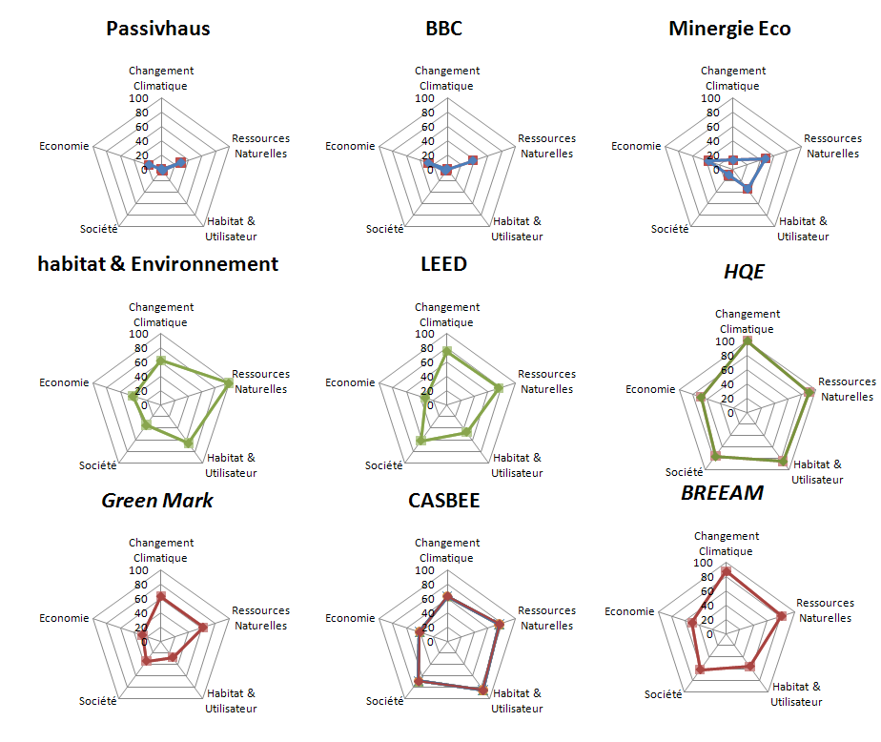
Aperçu de différentes certifications / labellisations
Le référentiel HQE BD-Santé apparaît comme ayant le périmètre le plus large parmi les certifications et labels envisagés.
La déclinaison Santé est récente (juin 2023).
C’est une certification française.

Slide 17
Les engagements et Thèmes Traités PAR LE Référentiel HQE BD Santé
Certification portée par Certivea, filiale du Centre Scientifique et Technique du Bâtiment (CSTB)
Projet neuf et/ou rénovation certifiable
Certification en phase :
  Programmation
  Conception
  Réalisation
  Exploitation (axe bâti et axe gestion)

Slide 18
UNE Démarche D'Amélioration
DE LA Qualité ENVIRONNEMENTALE DU Bâtiment
Démarche continue, de la programmation à la livraison (voire exploitation)
Approche globale et multi-thèmes, qui donne de la cohérence en englobant les éléments fonctionnels et techniques du programme et de la réglementation
Recherche d’un équilibre entre respect de l'environnement (énergie, carbone, eau, déchets, biodiversité…), qualité de vie et performance économique le tout sous un management responsable
HQE BD-Santé est un engagement volontaire structuré qui certifie* le respect des engagements en matière de RSE et de développement durable.
*aux stades programme, conception, réalisation

Slide 19
Les engagements et Thèmes Traités PAR LE Référentiel HQE BD Santé
ENGAGEMENTS :
QUALITE DE VIE
RESPECT DE L’ENVIRONNEMENT
PERFORMANCE ECONOMIQUE
MANAGEMENT
RESPONSABLE

Slide 20
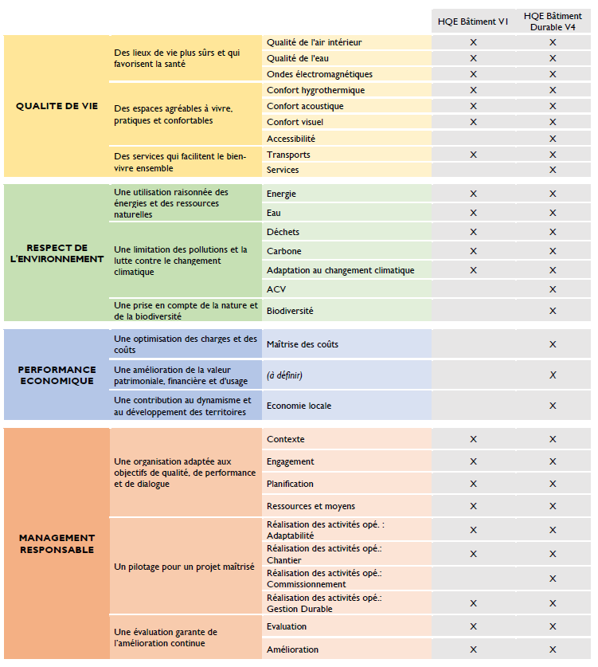
Les engagements et Thèmes Traités PAR LE Référentiel HQE BD Santé
engagements
thèmes
141 questions
62 questions

Slide 21
Les engagements et Thèmes Traités PAR LE Référentiel HQE BD Santé
engagements
thèmes
47 questions
réemploi
SMR
67 questions
NC (=> certif exploitation)
SMR
Notes:
SMR Système de Management Responsable

Slide 22
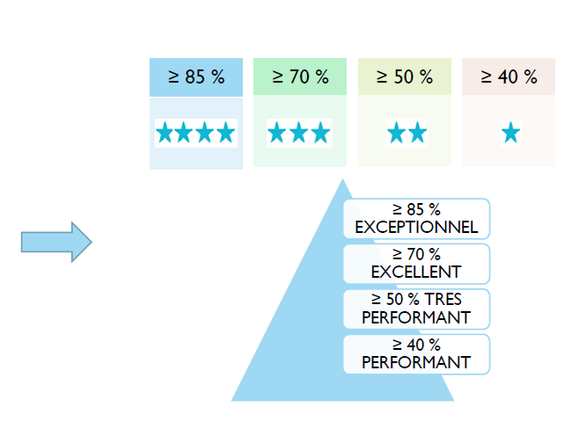
Le système de NOTATION du référentiel
Engagement | % de pondération
Qualité de vie | 35
Respect de l'environnement | 35
Performance économique | 10
Pilotage maîtrisé | 20
 | 100
141 questions
62 questions
47 questions
67 questions
Certification en phase programmation / conception / réalisation
C: Construction
R: Rénovation
Ex B: Exploitation axe Bâti
Ex G: Exploitation axe Gestion

Slide 23
LA réponse du programme du pavillon E aux exigences DE la certification HQE BD-santé

Slide 24
Les objectifs RSE du projet par engagement / thème
TOTAL DE POINTS PAR THEME / MAXIMUM POSSIBLE DE POINTS
Note globale :
415/664
62,5 %
34/43 = 79% >70%: excellent
14/29 =48% > 40%
performant
14/16 = 87,5% > 85%
exceptionnel

Slide 25
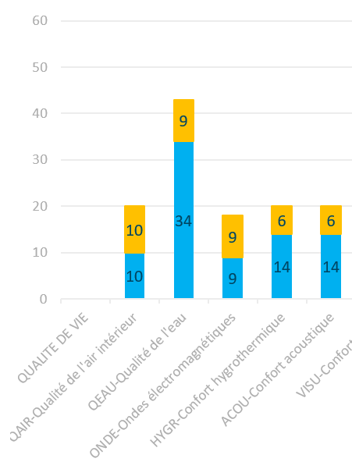
L’ENGAGEMENT Qualité DE VIE – SCORE 62%
Sujet | Points forts du programme de E par rapport au référentiel HQE | Points faibles du programme de E par rapport au référentiel HQE
AIR | seuil maximal d’émissions de polluants (composants et matériaux de construction) interdiction des matériaux de construction contenant certaines substances chimiques
ADDUCTION EAU | qualité - contrôle - points de prélèvements - cahier sanitaire | traitement non continu non réversibilité du réseau
EFFLUENTS |  | absence de traitement absence de contrôle en sortie de bâtiment
ONDES | identification des sources - choix architectural éloignement source | absence de zone blanche
CONFORT HYGROTHERMIQUE | limitation du facteur solaire % de temps de dépassement sur la période d'occupation sur l'année de la plage de confort
ACOUSTIQUE | performance acoustique au-delà de la réglementation
En gris : ce qui était déjà prévu sans l’application du référentiel HQE

Slide 26
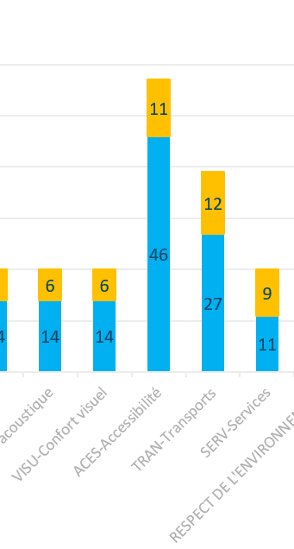
L’ENGAGEMENT Qualité DE VIE
Thème | Points forts | Points faibles
CONFORT VISUEL | traitement des locaux borgnes traitement des éblouissements
ACCESSIBILITE | dispositifs de communication et de contrôle d’accès utilisables par tous seuil(s) d’entrée contrasté(s) et franchissable(s) sans effort sols, murs, portes et poignées contrastés dispositifs de commandes repérables, et faciles à atteindre et ne nécessitant pas deux actions simultanées pour leur mise en œuvre manœuvre de portes et circulations confortables dans les sanitaires
TRANSPORT | abris vélos douches pour le personnel présence forte transport public station de vélos en libre service voies cyclables à proximité du site présence artère urbaine structurante | absence de réseau sécurisé 2 roues à l'intérieur du site absence de places de recharge pour véhicules électriques absence de places de stationnement réservé covoiturage
SERVICES | proximité nombreux services: restaurants, librairie, distributeur de billets, épicerie…

Slide 27
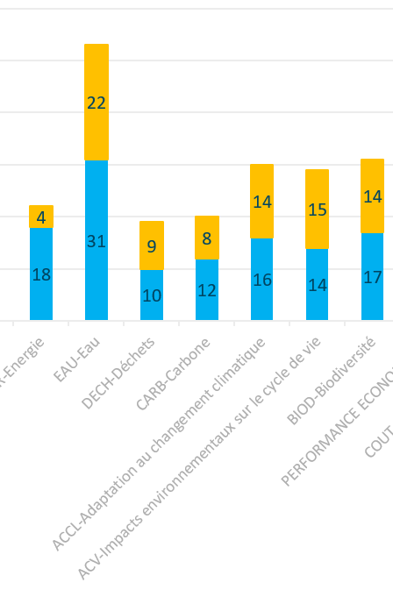
L’ENGAGEMENT RESPECT DE L’ENVIRONNEMENT – SCORE 57%
Thème | Points forts | Points faibles
ENERGIE | consommation d'énergie primaire: classe B (entre 460 et 540 kWhEP/m2SDP.an )
EAU | réduction de la consommation des grands postes Réutilisation des eaux perdues de la dialyse | infiltration des EP: emprise forte foncier
DECHETS | pourcentage de valorisation (20%) des déchets de chantier | réemploi terre in situ
CARBONE | émissions carbone: classe C (Entre > 33 et ≤ 48 kg eq CO2/m2 SDP.an)
ADAPTATION AU CHANGEMENT CLIMATIQUE |  | îlot de chaleur: emprise forte foncier
IMPACTS ENVIRONNEMENTAUX SUR LE CYCLE DE VIE | Réalisation d'une ACV avec Ic (Impact Carbone des Consommations d'énergie et construction) exigences sur matériaux biosourcé: niveau 1: 2.5 kg/m²SDP de stockage biogénique
BIODIVERSITE | végétalisation adaptée | absence de diagnostic de site par un écologue et mises en application
Notes:
carbone biogénique est le carbone contenu dans la biomasse d’origine agricole ou forestière, émis lors de sa combustion ou dégradation, ainsi que celui contenu dans la matière organique du sol.

Slide 28
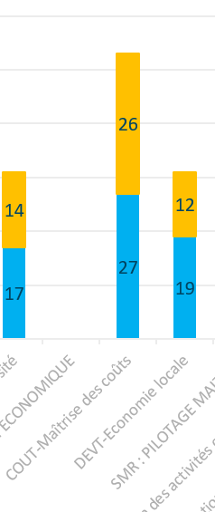
L’ENGAGEMENT PERFORMANCE économique – SCORE 54%
Thème | Points forts | Points faibles
MAITRISE DES COUTS | charges connues pour tous les types d'énergie et eau suivi consommation énergie et eau intervention de maintenance aisée sur les équipements | connaissance charges déchets et entretien restant à compléter absence d'élaboration de plan pluriannuel de travaux à l'échelle du bâtiment => Sera complété en phase conception
ECONOMIE LOCALE | clause insertion 5 à 8% heures recours à un seuil minimum de composants assemblés localement réemploi (hors terre): niveau 1 réseau de chaleur urbain | estimation des emplois ingénierie BTP générés par le projet => sera réalisé en phase conception

Slide 29
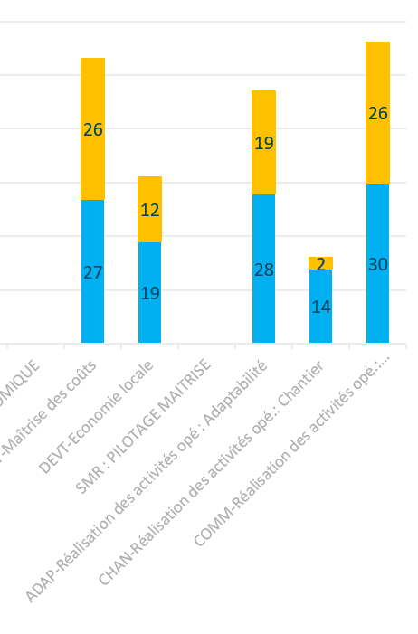
L’ENGAGEMENT PILOTAGE Maîtrisé – SCORE 60%
Thème | Points forts | Points faibles
ADAPTABILITE | structure poteaux-poutre réserve exigée pour les lots techniques sol souple faux-plafond réseau GSM capté dans tout le bâtiment | cloisons modulaires non réalisation d'une étude de transformabilité (semble Hors-Sujet pour notre projet) plans de déconstruction étude d'extension (hors-sujet pour notre projet)
CHANTIER | délai de préparation charte chantier réduction à la source des déchets tri déchets limitation nuisance et pollution suivi consommation énergie et eau
COMMISSIONNEMENT | désignation d'un chargé de commissionnement rédaction du plan de commissionnement sensibilisation, formation

Slide 30
Les leviers permettant d’atteindre les objectifs du projet
Engagements | Thèmes atteints du fait des pratiques actuelles HCL | Thèmes renforcés dans le cadre du projet | Thèmes non atteints dans le cadre du projet au stade certification de la programmation
Qualité de vie | Qualité eau | Acoustique Accessibilité Ondes | Zone blanche ondes Voirie sécurisée 2 roues intra site Traitement des effluents Contrôle en sortie du bâtiment Traitement continu eau
Respect de l’environnement | Végétalisation adaptée | Adaptation confort hygrothermique Biosourcé (réduction du bilan C02 des matériaux de construction) Emission carbone en exploitation | Réemploi terre in situ Absence d’étude par un écologue (au stade programmation, mais sera amélioré au stade suivant)
Performance économique | Clauses d’insertion Suivi de consommation énergie et eau Maintenance aisée Réseau de chaleur urbain | Réemploi Composant composé localement | Maîtrise des charges de fonctionnement (au stade programmation, mais sera amélioré au stade suivant) Plan pluriannuel Estimation emplois générés
Pilotage maîtrisé | GTC, suivi & pilotage Chantier: limitation nuisances & pollution | Réseau mobile GSM Commissionnement | Adaptabilité: cloisons modulaires non réalisation d'une étude de transformabilité (semble Hors-Sujet pour notre projet) plans de déconstruction étude d'extension (hors-sujet pour notre projet)

Slide 31

Le Coût et le PLANNING DE LA CERTIFICATION DU PAVILLON E
COÛT
Certification Certiva 37 000 € HT
+ surcoût AMO RSE 15 000 € HT
soit 52 000 €HT soit 0,07% du coût de l’opération
PLANNING
2025
Certification Programmation
2027
Certification Conception
(après DCE)
2031
Certification Réalisation
(avant fin GPA)

Slide 32
FOCUS SUR LE REEMPLOI

Slide 33
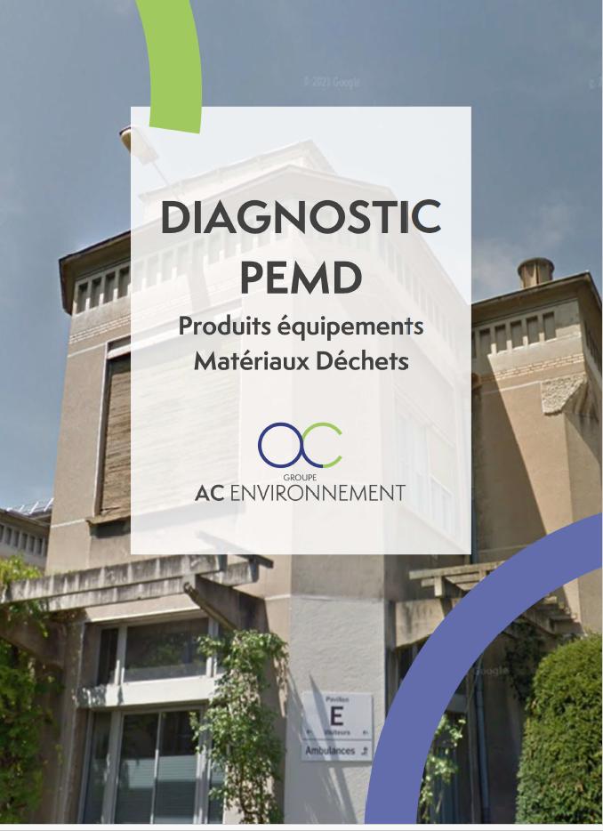
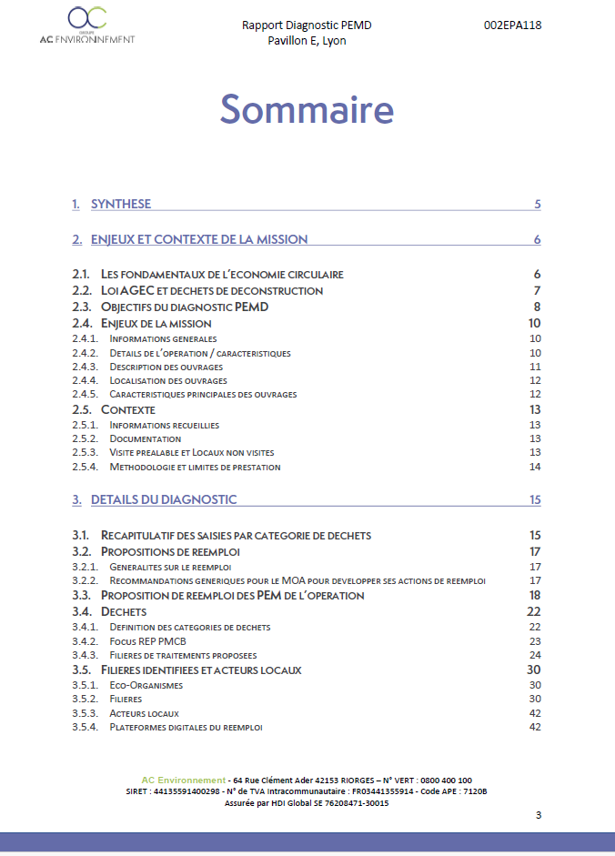
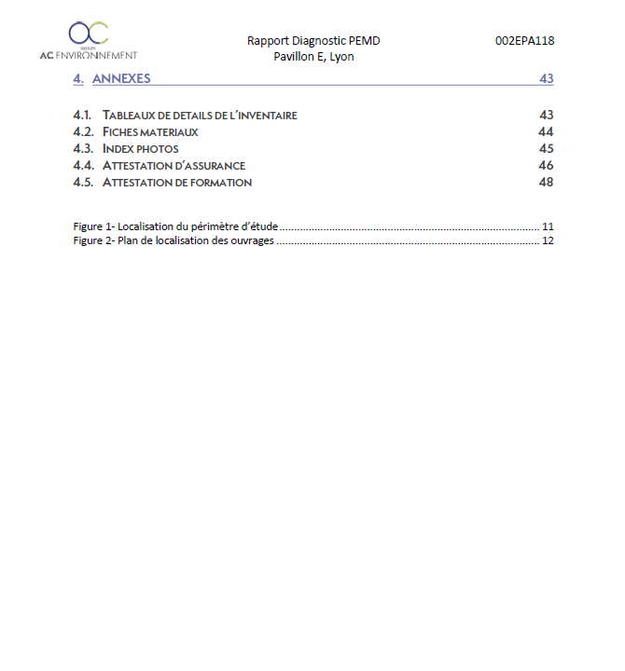
LE REEMPLOI et la règlementation
Un Diagnostic PEMD (Produit Équipement Matériaux Déchet) a été réalisé
PROPOSITION DE REEMPLOI
ACTEURS LOCAUX
PLATEFORMES DE REEMPLOI

Slide 34
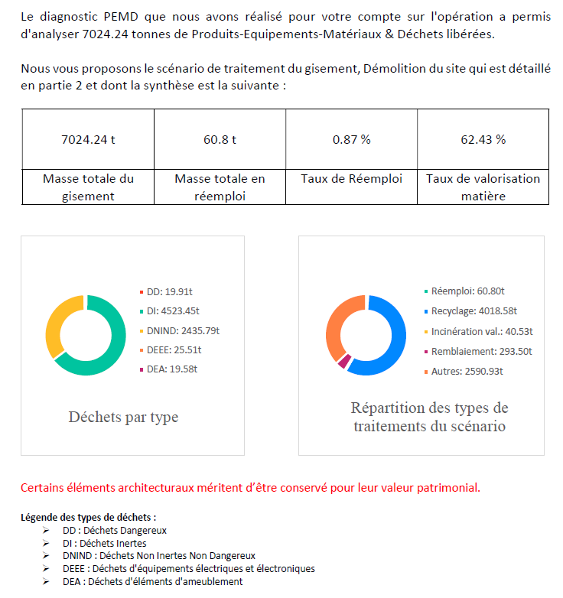
LE REEMPLOI et la règlementation SYNTHESE PEMD
Extrait du PEMD :

Slide 35
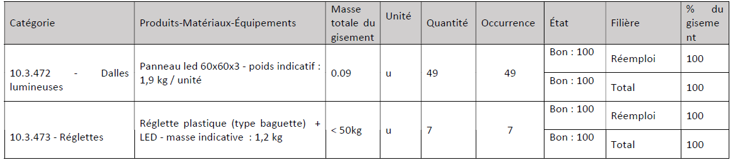
PEMD : proposition réemploi
Extrait du PEMD

Slide 36
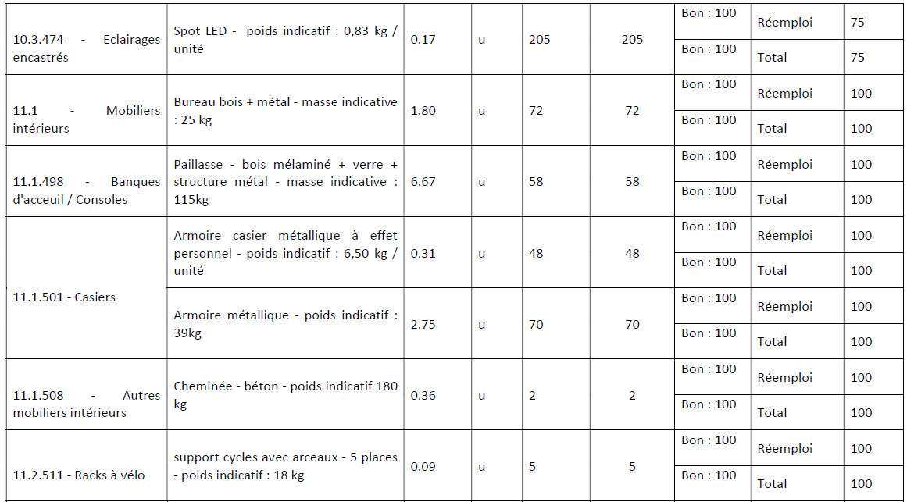
PEMD : proposition réemploi

Slide 37
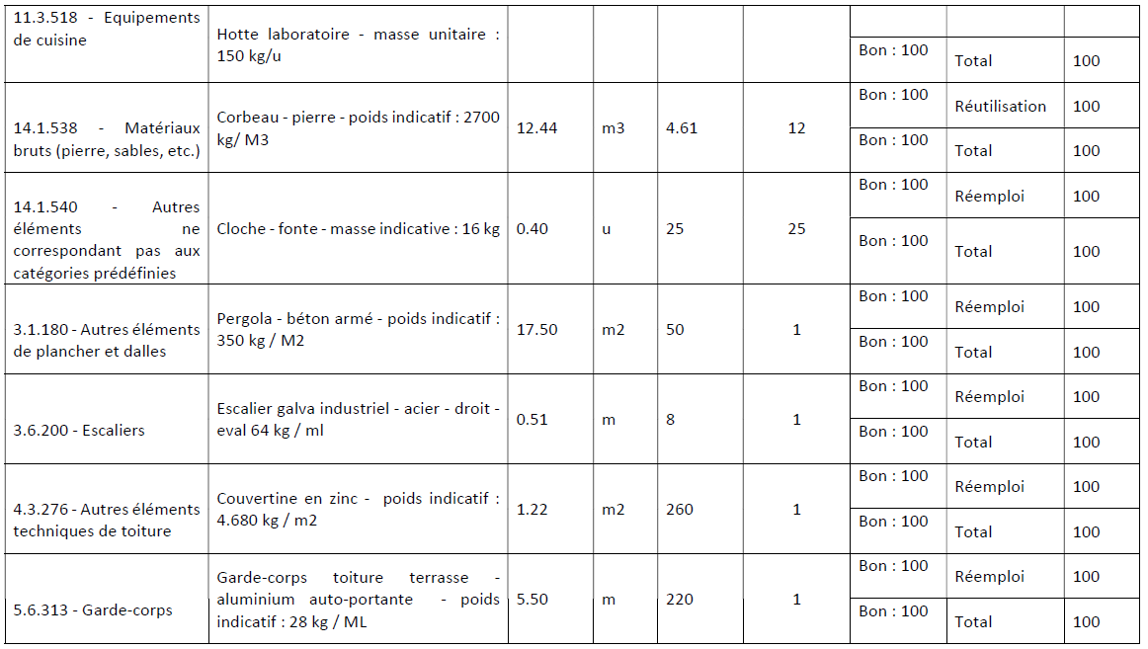
LE REEMPLOI et la règlementation - PEMD : proposition réemploi

Slide 38
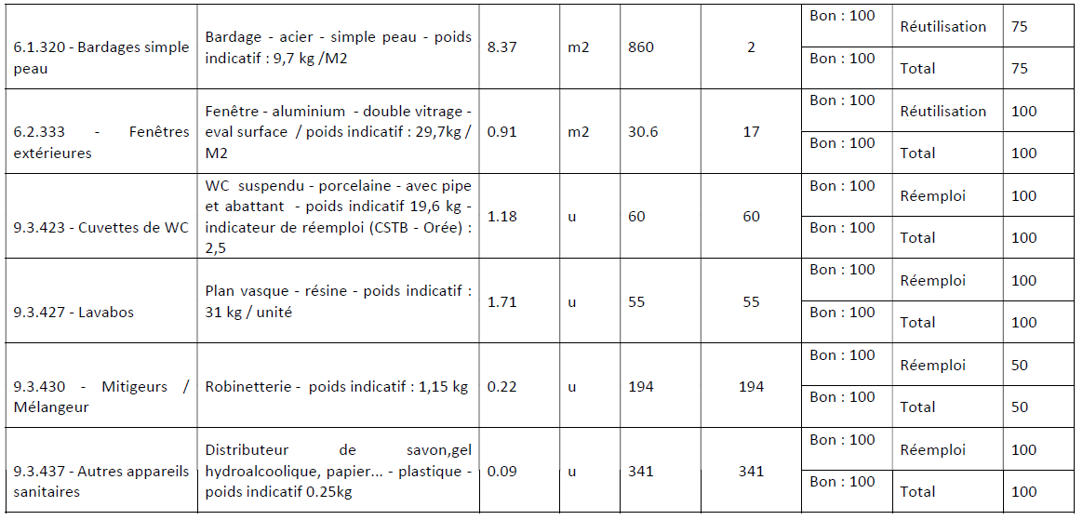
PEMD: proposition réemploi

Slide 39
Extrait DU PEMD Pour PLATRE / LAINE DE ROCHE / VITRAGE
COMMENTAIRES :
le PEMD préconise presque de tout éliminer : des progrès sont à faire !

Slide 40
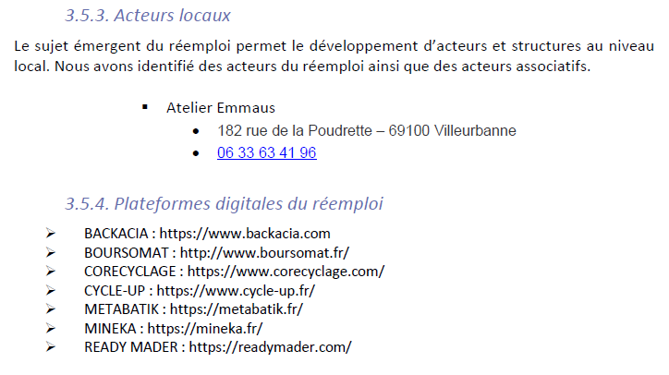
Extrait DU PEMD POUR LES ACTEURS DU REEMPLOI
Notes:
Pas beaucoup d’acteurs locaux !

Slide 41
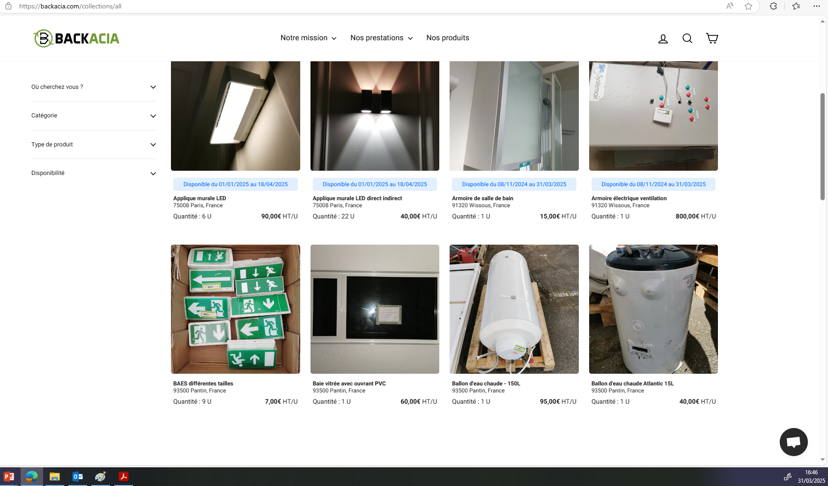
Extrait DU PEMD POUR LES ACTEURS DU REEMPLOI
Exemple du site de BACKACIA:

Slide 42
LE REEMPLOI et la certification HQE BD-SANTE
L’ exigence DEVT2.2.2 Réemploi (HORS terres) vise à évaluer la part des produits :
qui viennent du chantier concerné et sont ensuite valorisés ailleurs par du réemploi (sur les plateformes de réemploi par exemple). Cela peut par exemple être le cas dans les déconstructions préalables.
qui sont utilisés sur le chantier concerné et qui viennent du réemploi (des plateformes de réemploi par exemple),
Notes:
*Les terres ne sont pas concernées par cette catégorie (elles sont comptabilisées dans les exigences du thème Déchets).

Slide 43
LE REEMPLOI et la certification HQE BD-SANTE
Notes:
« composant » : élément installé dans le bâtiment, fabriqué sur le chantier ou (pré)fabriqué hors chantier, architectural ou non, qui porte un nom technique d'ouvrage et est composé d'éléments simples. Ces éléments ne sont pas des simples matériaux de construction et font l'objet d'une technique de construction appliquée avec un (ou plusieurs) métier du bâtiment. Il peut s'agir d'un produit mis en oeuvre sur le chantier (exemple: un type de béton incluant le ferraillage), d'un produit déjà assemblé (exemple: un type de fenêtre, de porte, ou de rupteur thermique) ou d'un équipement en entier (ascenseur, chaudière, pompe à chaleur).

Slide 44
Objectifs du pavillon E pour le réemploi
L’objectif a été fixé au niveau 1 en phase programmation.
C’est un choix de « prudence » pour une filière en cours de développement. Lors des études de conception, il sera étudié avec le MOE les possibilités d’améliorer cet objectif.
Notes:
Surcoût de la dépose soignée ?
Loi de l’offre et de la demande ? Y aura-t-il des preneurs ? Oui, déjà en interne pour la maintenance des autres bâtiments => niveau 4 ?

Slide 45
CERTIFICATION HQE BD-SANTE
PAVILLON E Phase PROGRAMME

Slide 46
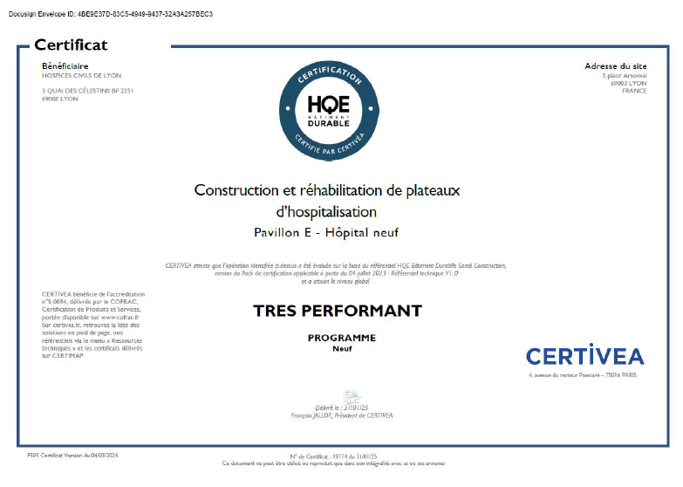

Slide 47
Démonstration de la plateforme ISIA 2
DE CERTIVEA
Lien HYPERTEXTE
Notes:
En fonction du temps restant :
Codes : MJAOELI Isia24

